Slide 1
State of progress in
THz and broadband spectrum manipulation group
Takeshi Yasui
(Tokushima University)
Minoshima ERATO 3rd group meeting
（June 6, 2015@Tokushima Univ.）
Notes:
それでは、国家標準にトレーサブルなコヒーレント周波数リンクの創生とそれに基づいたTHz周波数標準技術の系統的構築について、徳島大学の安井が説明いたします。なお、本研究は、産総研・計測標準研究部門との共同研究となっています。

Slide 2
Group members
Group Leader : Prof. Takeshi Yasui
Sub-Group Leader:
Drs. Yasuhiro Mizutani and Hirotsugu Yamamoto
Senior Member:
Prof. Tetsuo Iwata, Dr. Takeo Minamikawa (July 1~)
Postdoc:
Drs. Yi-Da Hsieh and Dahi Ibrahim
PhD Students (RA):
Eiji Hase and Kyuki Shibuya
MS Students:
Ogura, Ogawa, Miyamoto, Mizuguchi
Secretary:
Yumi Sumino and Natsuko Takeichi
Notes:
それでは、国家標準にトレーサブルなコヒーレント周波数リンクの創生とそれに基づいたTHz周波数標準技術の系統的構築について、徳島大学の安井が説明いたします。なお、本研究は、産総研・計測標準研究部門との共同研究となっています。

Slide 3
Research topics
(1) Intelligent THz instrumentation and application
•Adaptive sampling, gapless THz-DCS with dual fee-running lasers (M1.Mizu)
•THz spectrum analyzer with a single fee-running laser (M2.Ogura)
•THz digital holography (M1.Ogawa)
(2) Novel optical comb measurement and application
•Scan-less, full-field confocal microscopy (D2.Hase & M1.Miya)
•Ellipsometry (PD.Hsieh)
•Digital holography (PD.Dahi)
•Strain sensing for photoacoustic imaging (M2.Ogura)
•CARS (PD.Harosono & Minamikawa)
•Ghost imaging (D1.Shibuya)
Notes:
それでは、国家標準にトレーサブルなコヒーレント周波数リンクの創生とそれに基づいたTHz周波数標準技術の系統的構築について、徳島大学の安井が説明いたします。なお、本研究は、産総研・計測標準研究部門との共同研究となっています。

Slide 4
(1) Scan-less, full-field confocal microscopy by use of dual comb technique
Notes:
それでは、国家標準にトレーサブルなコヒーレント周波数リンクの創生とそれに基づいたTHz周波数標準技術の系統的構築について、徳島大学の安井が説明いたします。なお、本研究は、産総研・計測標準研究部門との共同研究となっています。

Slide 5
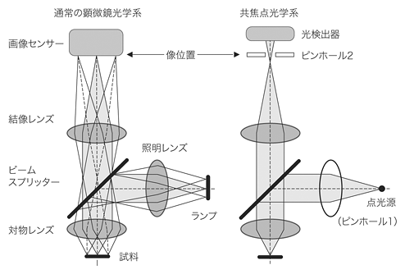
Optical microscopy
Normal microscopy
Confocal microscopy
Point detector
Imaging sensor
Imaging
plane
Pinhole 2
Imaging lens
Beam
splitter
Beam
splitter
Point
source
Light
source
(Laser with Pinhole 1)
Objective
lens
Sample
http://bioimaging.jp/learn/023/

Slide 6
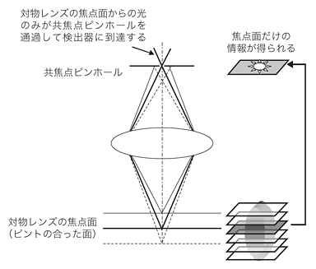
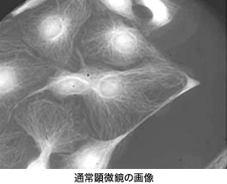
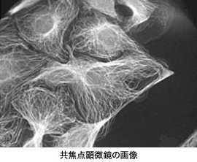
Confocal optical microscopy
Light coming from the focal plane can pass through the pinhole
Obtain information at the focal plane
Confocal
Pinhole
Normal microscopy
Focal plane
Detect signal at focal plane
・No stray light
・Depth resolution
・Applicable for thick sample
http://bioimaging.jp/learn/023/
Confocal microscopy

Slide 7
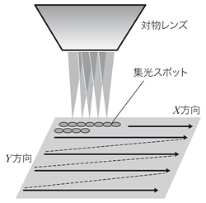
Confocal laser microscopy
Objective
Focal spot
X direction
Y direction
Raster scanning of a focused laser spot
Optical configuration
http://bioimaging.jp/learn/023/
http://bioimaging.jp/learn/023/index_2.html
Faster image acquisition ! Higher spatial resolution!
Notes:
（左図）
多くの特徴を有する共焦点顕微鏡であるが、その根幹である共焦点光学系とは基本的に1点照明かつ1点検出であり、そのままでは画像が形成できない。そこで、照明を固定したまま試料（ステージ）をXY面内で2次元走査するか、試料を固定したまま照明（ここではレーザービーム）を走査することで、各点の情報を集めて画像化することになる。例として、TVモニターの走査線による画面形成方法を想像すると理解しやすい。
図5に走査による像形成の概念図を示すが、実際の2次元走査方法として試料（ステージ）を走査することは、走査速度や機械的安定性の理由から困難なため、ガルバノミラーなど、高速で光を偏向可能な素子を用いて、照明するレーザービームを走査する方法が一般的である。なお、Z方向にはステッピングモーターやピエゾ素子を用い、2次元走査を終えるごとに、対物レンズもしくはステージを逐次移動させていく。
ここで重要なのは、共焦点顕微鏡の画像は各点の集合体であり、デジタルそのものであるということである。昨今、顕微鏡のデジタル化が叫ばれているが、共焦点顕微鏡はまさしくデジタル顕微鏡の先駆けという位置付けにある。さまざまな画像処理により、精度の高い定量解析やフーリエ解析による分析、さらには複数の画像から3次元構造の再現を容易に実現できる。
(右図）
光記録
多層記録 multilayer recording
多層記録は面密度の向上に加えて深さ方向の次元を利用した大容量化の技術である．まだ基礎的なレベルではあるが，大阪大学によりフォトクロミック材料を用いた五十層記録の実験が行われている．パワー密度が高い集光点のみで吸収が起こる二光子吸収を用いて記録を行うことにより，記録すべき層の手前の層における吸収による光量損失を抑制している．また，反射光の再集光点にピンホールを設ける共焦点光学系を用いて再生を行うことにより，再生すべき層の前後の層からの信号が再生信号に漏れ込む層間クロストークを抑制している．(片山龍一)
1) Y. Kawata, et al.: Appl. Opt., 34 (1995) 4105.

Slide 8
Fast confocal microscopy
Conventional
Proposal
Optical comb
Serial imaging based on
mechanical scanning
One-shot imaging based on parallel data acquisition

Slide 9
Dimension-converting comb
Confidential
Optical comb
Temporal
Spatial
Polarization
etc
Convert to wavelength
Information is superimposed on each comb mode
Dual comb spectroscopy
Number of comb mode
☞Tremendous channel number
Linewidth of comb mode
☞Infinitesimal sampling interval
Mode-resolved
comb spectrum

Slide 10
Scan-less line imaging based on bidirectional conversion between wavelength and 1D space
Confidential
Confocal
for 2D
Huge number of comb modes
Discrete spectrum
Ref) G. J. Tearney, M. Shishkov, and B. E. Bouma, “Spectrally encoded miniature endoscopy,” Opt. Lett. 27(6), 412–414 (2002).
Super-resolution
Ultra-wide DR

Slide 11
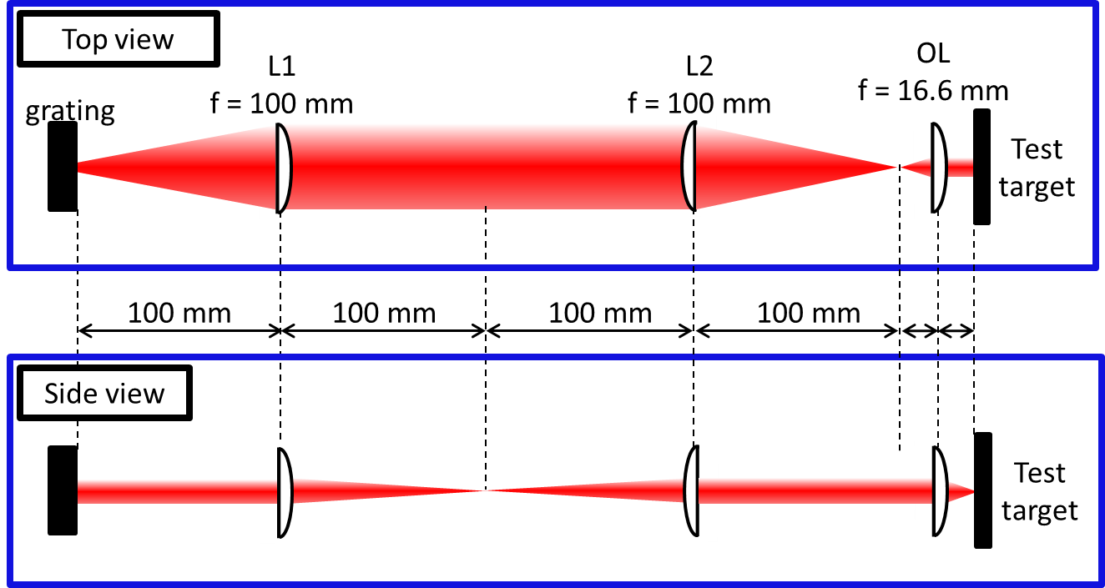
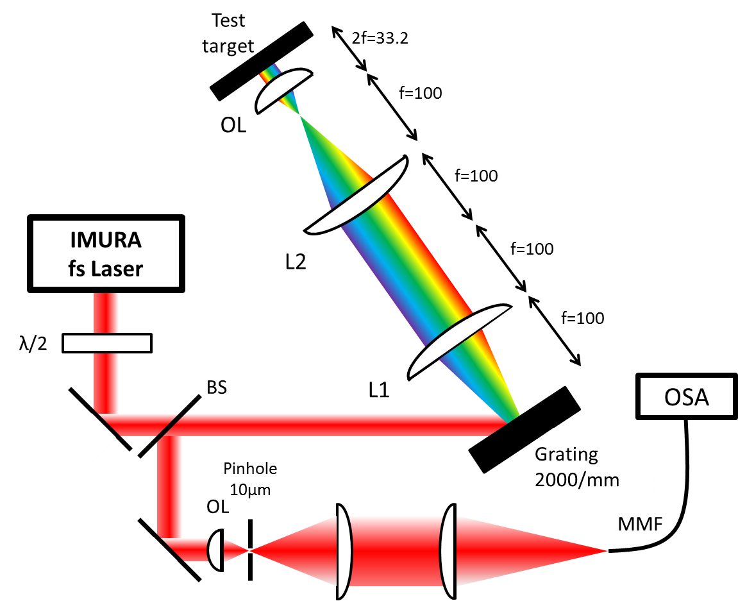
Experimental setup using OSA
Confidential
λ_{c}=775nm
Free-running

Slide 12
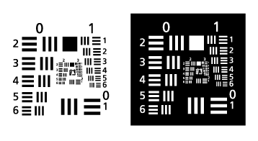
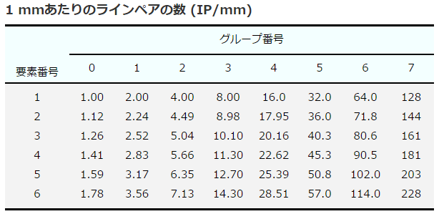
Previous results (spectral profile)
Reflection from glass
①Spec. res=0.1 nm, span=11 nm
③
②
①
②Spec. res=0.05 nm, span=9 nm
①
③
②
Can not resolved
③Spec. res=0.05 nm, span=5 nm

Slide 13
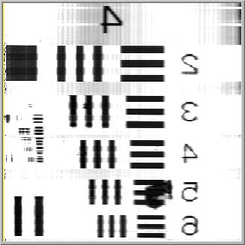
Reflection image of test chart
Confidential
Image size:
232µm*232µm
1000pixel*232pixel
Sample scanning
1μm/step × 232step = Scanning range 232µm
Wavelength axis
Spectral range 10nm ÷ Spectral sampling 0.01nm = Data number 1000

Slide 14
Confidential
Confocal property
without
pinhole
Signal intensity (a.u.)
with
pinhole
Depth position (µm)
Notes:
図16〜18の後に挿入するデータ
図15のサンプル前のレンズ（68）を対物レンズに変更
スペクトル波形からラインイメージを取得後（図16〜18）、ラインイメージと直交する方向に1um/stepでサンプルを移動
これを繰り返すことにより、２次元の顕微イメージを取得

Slide 15
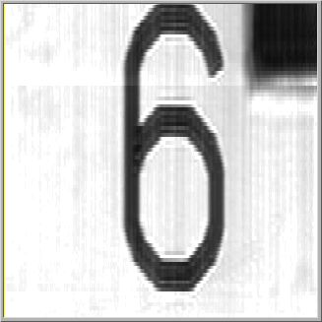
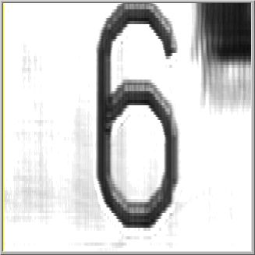
Reflection image without pinhole
Confidential
Image size:100µm*100µm (1000pixel*232pixel)
Depth position = 0µm
Depth position = +100µm
Sample scanning
1μm/step × 100step = Scanning range 100µm
Wavelength axis
Spectral range 10nm ÷ Spectral sampling 0.01nm = Data number 1000
Notes:
図16〜18の後に挿入するデータ
図15のサンプル前のレンズ（68）を対物レンズに変更
スペクトル波形からラインイメージを取得後（図16〜18）、ラインイメージと直交する方向に1um/stepでサンプルを移動
これを繰り返すことにより、２次元の顕微イメージを取得

Slide 16
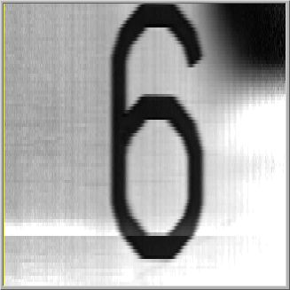
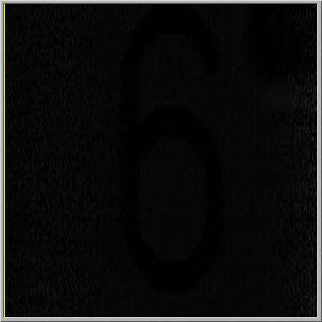
Reflection image with pinhole
Confidential
Image size:100µm*100µm (1000pixel*232pixel)
Depth position = 0µm
Depth position = +100µm
Sample scanning
1μm/step × 100step = Scanning range 100µm
Wavelength axis
Spectral range 10nm ÷ Spectral sampling 0.01nm = Data number 1000
Notes:
図16〜18の後に挿入するデータ
図15のサンプル前のレンズ（68）を対物レンズに変更
スペクトル波形からラインイメージを取得後（図16〜18）、ラインイメージと直交する方向に1um/stepでサンプルを移動
これを繰り返すことにより、２次元の顕微イメージを取得

Slide 17
Experimental setup using dual optical comb
Confidential
1.5µm OFC
(f_{rep}=250MHz)
Dual comb
spectroscopy

Slide 18
Experimental Setup of dual-comb system
Coherent averaging (∆f_{rep})
Adaptive sampling (∆f_{ceo})
f_{repB}: 250.001484MHz, f_{repA}: 249.998818MHz, Δf=2666, f_{ceo}: 20MHz
BS
PBS
M
BPF
Rb freq.
standard
H
H
M
Balanced detector
350MHz
Comb A
BS
H
H
G
G
Comb B
LPF
100MHz
Menlo Laser
BS
Rio planex
1530nm
LPF
Digitizer
CW
90MHz
CEP correction
50MHz
f_{repA}
BPF
Sampling clock

Slide 19
Mode-resolved OFC spectrum

Slide 20
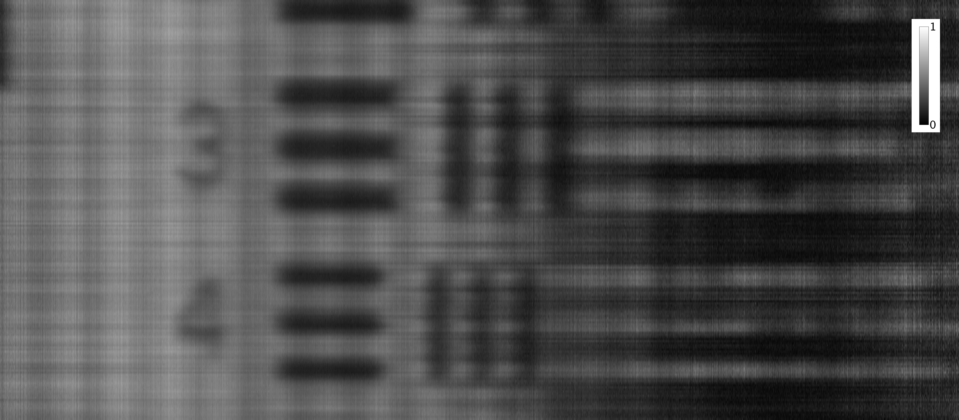
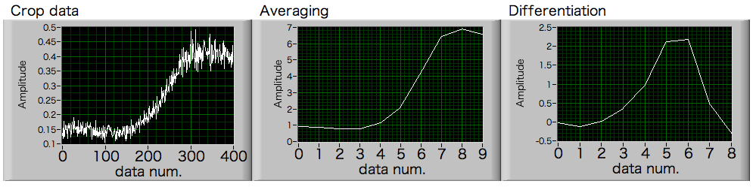
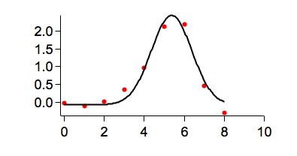
Spatial resolution along λ-axis
Confidential
Image size:
200 µm*456 µm
(200 pixel*5000 pixel)
Sample scanning
Wavelength axis
δx^{spatial} = The FWHM of the derivative of the edge response function
edge response function
δx^{spatial}
measurement data
Gaussian fitting
δx^{spatial} = 4.90 ± 0.19 μｍ
δx^{spatial} = 3.23 μm
Experimental
Theoretical

Slide 21
Spatial resolution δy^{spatial} :
NA = 0.25, λ = 1550 nm
Spatial resolution along scanning-axis
Confidential
Image size:
200 µm*456 µm
(200 pixel*5000 pixel)
Sample scanning
Wavelength axis
δy ^{spatial} = 10.9 ± 1.69 μm
δy ^{spatial} = 3.78 μm
Experimental
Theoretical

Slide 22
Confocal property
Confidential
pinhole diameter = 10 μm
DCS
OSA
DCS vs OSA
measurement data
Gaussian fitting
measurement data
Gaussian fitting
OSA
DCS
FWHM = 50 μm
Notes:
図16〜18の後に挿入するデータ
図15のサンプル前のレンズ（68）を対物レンズに変更
スペクトル波形からラインイメージを取得後（図16〜18）、ラインイメージと直交する方向に1um/stepでサンプルを移動
これを繰り返すことにより、２次元の顕微イメージを取得

Slide 23
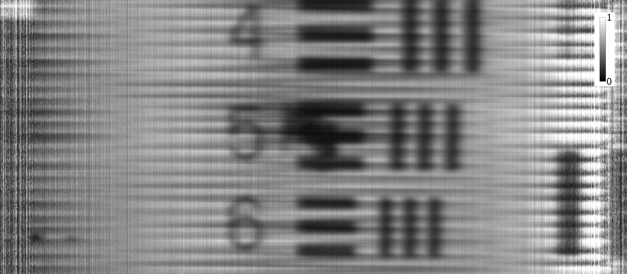
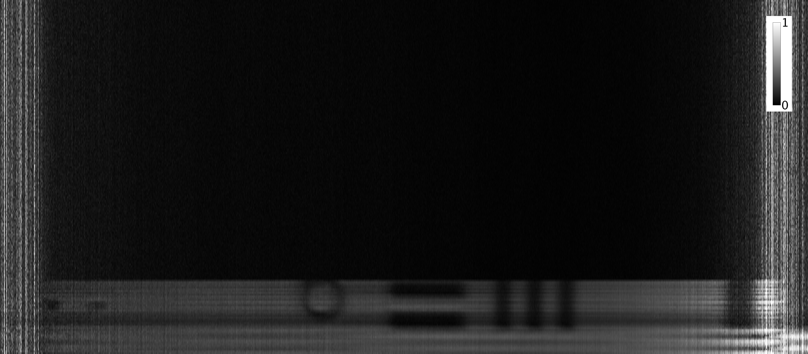
Reflection image with pinhole
Confidential
Image size:200 µm*456 µm (5000 pixel*200 pixel)
Depth position
= 0µm
Sample scanning
At focus
Wavelength axis
Depth position
= +120µm
Out of focus

Slide 24
Scan-less full-field imaging based on bidirectional conversion between wavelength and 2D space
Scan-less, full-filed image, confocal,
Super-resolution, ultra-wide DR
Ref) K. Goda, K. K. Tsia, and B. Jalali, “Serial time-encoded amplified imaging for real-time observation of fast dynamic phenomena,” Nature 458(7242), 1145–1149 (2009).

Slide 25
Optical-comb confocal microscopy
Confidential
No mechanical scanning, single-shot imaging, super resolution
Notes:
（左図）
多くの特徴を有する共焦点顕微鏡であるが、その根幹である共焦点光学系とは基本的に1点照明かつ1点検出であり、そのままでは画像が形成できない。そこで、照明を固定したまま試料（ステージ）をXY面内で2次元走査するか、試料を固定したまま照明（ここではレーザービーム）を走査することで、各点の情報を集めて画像化することになる。例として、TVモニターの走査線による画面形成方法を想像すると理解しやすい。
図5に走査による像形成の概念図を示すが、実際の2次元走査方法として試料（ステージ）を走査することは、走査速度や機械的安定性の理由から困難なため、ガルバノミラーなど、高速で光を偏向可能な素子を用いて、照明するレーザービームを走査する方法が一般的である。なお、Z方向にはステッピングモーターやピエゾ素子を用い、2次元走査を終えるごとに、対物レンズもしくはステージを逐次移動させていく。
ここで重要なのは、共焦点顕微鏡の画像は各点の集合体であり、デジタルそのものであるということである。昨今、顕微鏡のデジタル化が叫ばれているが、共焦点顕微鏡はまさしくデジタル顕微鏡の先駆けという位置付けにある。さまざまな画像処理により、精度の高い定量解析やフーリエ解析による分析、さらには複数の画像から3次元構造の再現を容易に実現できる。
(右図）
光記録
多層記録 multilayer recording
多層記録は面密度の向上に加えて深さ方向の次元を利用した大容量化の技術である．まだ基礎的なレベルではあるが，大阪大学によりフォトクロミック材料を用いた五十層記録の実験が行われている．パワー密度が高い集光点のみで吸収が起こる二光子吸収を用いて記録を行うことにより，記録すべき層の手前の層における吸収による光量損失を抑制している．また，反射光の再集光点にピンホールを設ける共焦点光学系を用いて再生を行うことにより，再生すべき層の前後の層からの信号が再生信号に漏れ込む層間クロストークを抑制している．(片山龍一)
1) Y. Kawata, et al.: Appl. Opt., 34 (1995) 4105.

Slide 26
(2) Strain sensing comb for photoacoustic imaging
in collaboration with UEC
Notes:
それでは、国家標準にトレーサブルなコヒーレント周波数リンクの創生とそれに基づいたTHz周波数標準技術の系統的構築について、徳島大学の安井が説明いたします。なお、本研究は、産総研・計測標準研究部門との共同研究となっています。

Slide 27
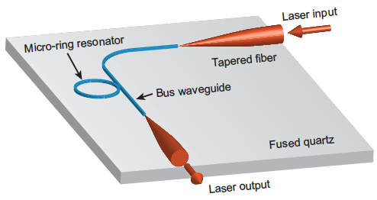
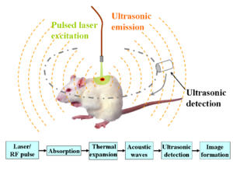
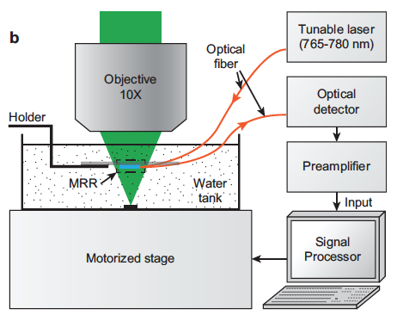
Photoacoustic
imaging
Microresonator
Electric transducer
Limitation in frequency response, precision, and DR of signal detection
Scientific Reports 4, 4496 (2014).

Slide 28
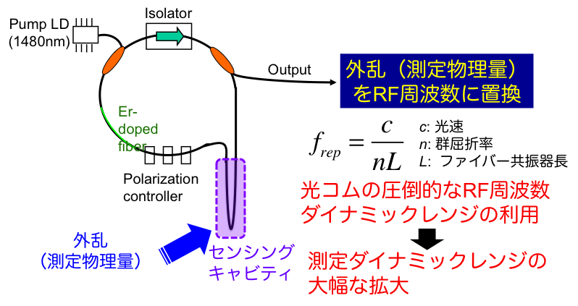
Disturbance/RF conversion
in fiber comb cavity
Confidential
Convert disturbance
into radio frequency
c: velocity of light
n: refractive index
L: fiber cavity length
Ultrawide DR of RF frequency in optical comb
Disturbance
(Measured quantity)
Sensing
cavity
Enhanced DR of
signal detection
Notes:
リング型共振器を光コムの光源として使います。
そして、共振器の一部をセンシングのプローブとして使います
外乱が合ったときに光コムの周波数に変換て計測します
繰り返し周波数は共振器な長さできまるので、
外乱があった時に周波数に変換可能

Slide 29
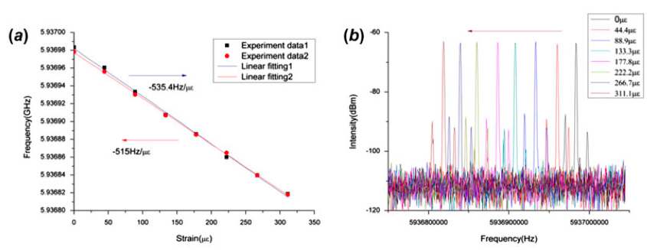
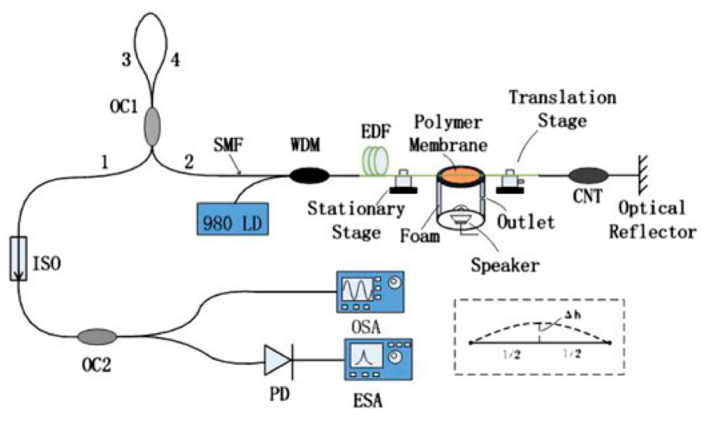
Previous research
Ref) S. Wang et al., “Passively mode-locked fiber laser sensor for acoustic pressure sensing,” J. Mod. Opt. 60, 1892-1897 (2013)
・Measurement of f_{rep} change with RF spectrum analyzer
・Limitation of speed and precision in frequency measurement

Slide 30
Proposed idea
• Null method using control voltage signal to stabilize f_{rep} in place of deflection method using frequency signal
・Precise measurement by magnifying small strain
・Rapid measurement by voltage signal
Enhancement of strain measurement and photoacoustic imaging
Notes:
そこで本研究は，小型の自作ファイバーレーザーと光伝導アンテナを直接カップリングすることで，光学系をオールファイバー化し可搬型THzスペアナを開発することです．
オールファイバー化することで，小型で、フレキシブル，ロバスト，アライメントフリーといった特性を付与できると考えています．
また，電流プリアンプ組み込みモジュールを開発することで，周波数特性とノイズ特性の向上を目指します．

Slide 31
Strain-sensing fiber comb
(f_{rep} stabilized mode-locked Er:fiber laser)
Function generator
PZT driver
Reference
PZT for dynamic or small strain
Dynamic
strain
measurement
Lock-in amp
Monitor
Oscilloscope
Static strain
measurement
Translation stage for static or large strain
Notes:
実際の高速光通信用のフォトダイオードアンプにおいて，ダイオードとアンプは同一パッケージ内にあり，ボンディングワイヤーによってミリメートル以下の配線で結ばれている T-ZAMpのノイズと帯域幅
AD8067
RFスペアナのノイズ以上にするために

Slide 32
f_{rep} characteristic of fiber comb
without strain
Confidential
PZT voltage VS f_{rep}
Stability of f_{rep}
f_{rep} change (Hz)
frep変化 [Hz]
Allan variance (Hz)
PZT control voltage (V)
Notes:
左図の縦軸直す
右図の縦軸検討

Slide 33
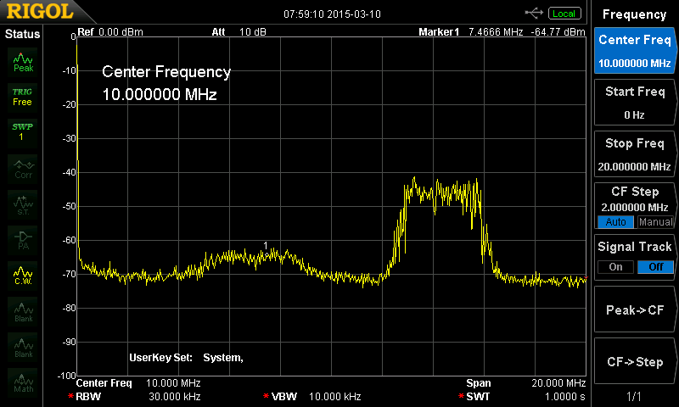
Frequency response of fiber comb
without strain (open loop)
Confidential
Optical beat spectrum between comb mode and CW laser
Frequency response
-3dB
Width of FM [MHz]
Modulation width
Cut-off freq.
180Hz
Specification of frequency modulation in f_{rep}
Mod. freq.：20Hz〜2kHz
Center freq.：21.738,052,60MHz
Modulation width：1Hz
Modulation frequency [Hz]
Notes:
コムのモードを基準CWレーザーに対して

Slide 34
Static strain sensing（１）
Confidential
Large strain by translation stage
Small strain by PZT
Strain range=100mm, resolution=10µm
Strain range=20mm, resolution=0.1µm
Strain (µε)
Strain (µε)
PZT制御電圧2.5V変化時
2枚前のグラフより,
Frep変化は12Hz
積層PZT0Vから90V変化
変位量=12μm
PZT control voltage (V)
PZT control voltage (V)
Sensitivity
281 mV/µm
Translation (µm)
Translation (µm)
Notes:
2種類のひずみをはかった
マクロと微小なひずみを静的にかけて特性を調べた
その結果このようになって
傾きがほぼ一致しました
範囲が違うものを計って
結論 この手法の妥当性が確認されました
補足 わずかな誤差は分解能が足りない

Slide 35
Static strain sensing（2）
Detectable min. translation
Detectable max. translation
Fluctuation of PZT voltage
10mV
Range of PZT voltage
10V
÷
÷
Strain sensitivity
281 mV/µm
Strain sensitivity
281 mV/µm
Min. Translation：0.036µm
Max. Translation：36µm
Notes:
実際の高速光通信用のフォトダイオードアンプにおいて，ダイオードとアンプは同一パッケージ内にあり，ボンディングワイヤーによってミリメートル以下の配線で結ばれている T-ZAMpのノイズと帯域幅
AD8067
RFスペアナのノイズ以上にするために

Slide 36
THOLABS
Dynamic strain sensing
（periodic strain, closed loop）
Confidential
Experimental setup
Freq. response @ LIA
-3dB
LIA output [mV]
Consistent with frequency response in fiber comb
Cutoff frequency
200Hz
Further enhancement of frequency response using EOM comb
PZT mod. frequency [Hz]
Notes:
動的なひずみを積層PZTにかけました。
同じ振幅で周波数をかえて、
応答を見た。
ロックインの出力をみた
コムの制御応答と同じ
動的手法の確認

Slide 37
Future plan
Intelligent THz instrumentation and application
Free-running dual-color comb in single fiber laser,
in collaboration with Prof. Zheng in Beihan Univ.
☞Adaptive sampling THz-DCS
☞THz-comb-referenced spectrum analyzer
Broadband THz synthesizer, waiting for good CW laser
Time-resolved measurement with THz-DCS
(2) Novel optical comb measurement and application
Spectrally manipulated OFC (non-DCS method)
☞Digital holography, Ghost imaging
Lock-in imaging in DCS
☞Spectral imaging, DH, CARS imaging
Notes:
それでは、国家標準にトレーサブルなコヒーレント周波数リンクの創生とそれに基づいたTHz周波数標準技術の系統的構築について、徳島大学の安井が説明いたします。なお、本研究は、産総研・計測標準研究部門との共同研究となっています。

Slide 38
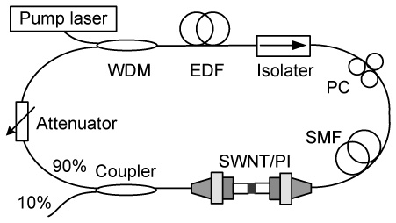
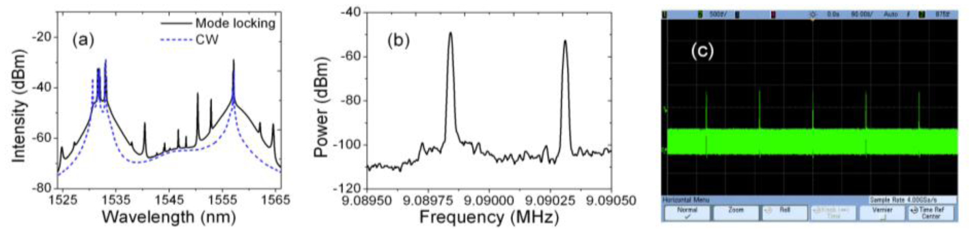
Dual-color comb in single fiber laser
Ref) Opt, Express 19, pp. 1168-1173 (2011).
Notes:
それでは、国家標準にトレーサブルなコヒーレント周波数リンクの創生とそれに基づいたTHz周波数標準技術の系統的構築について、徳島大学の安井が説明いたします。なお、本研究は、産総研・計測標準研究部門との共同研究となっています。

Slide 39
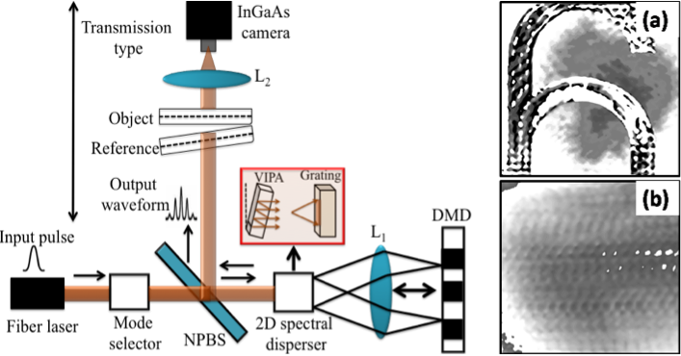
Digital holography with spectrally manipulated OFC (SM-OFC)
Confidential
Notes:
それでは、国家標準にトレーサブルなコヒーレント周波数リンクの創生とそれに基づいたTHz周波数標準技術の系統的構築について、徳島大学の安井が説明いたします。なお、本研究は、産総研・計測標準研究部門との共同研究となっています。

Slide 40
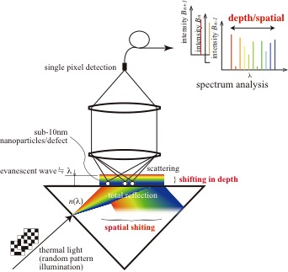

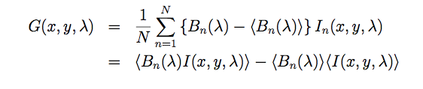





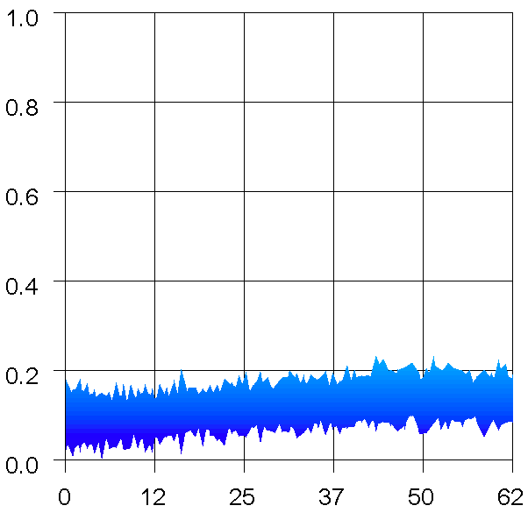
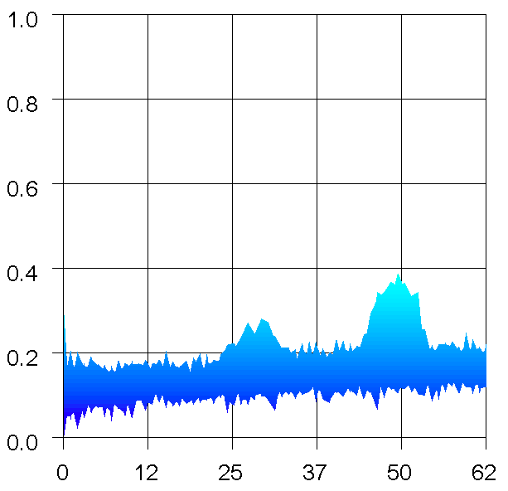
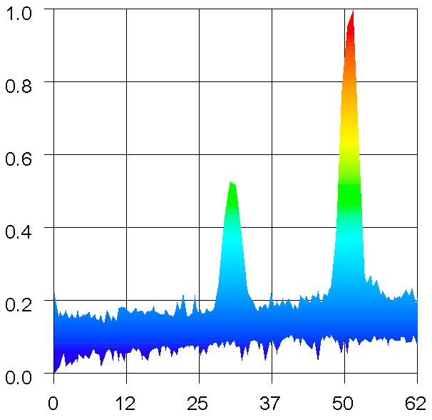
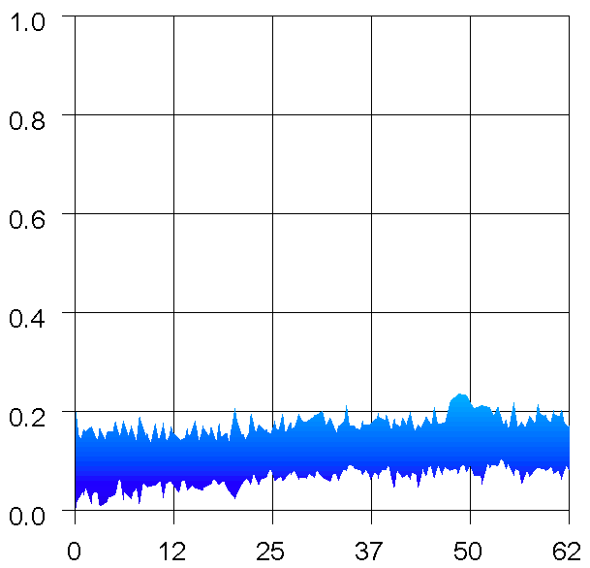
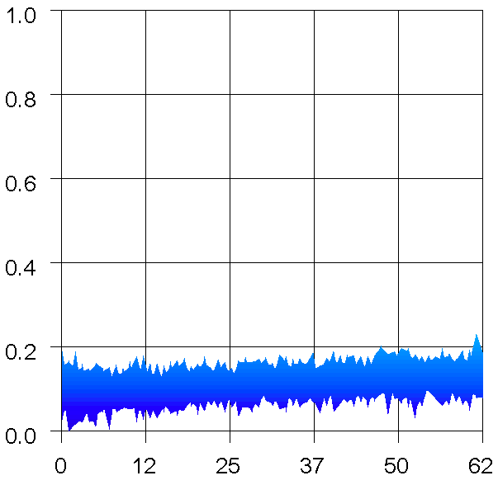
Evanescent, ghost imaging
Confidential
depth information with nano order resolution
Notes:
それでは、国家標準にトレーサブルなコヒーレント周波数リンクの創生とそれに基づいたTHz周波数標準技術の系統的構築について、徳島大学の安井が説明いたします。なお、本研究は、産総研・計測標準研究部門との共同研究となっています。

Slide 41

Lock-in imaging in DCS
Confidential
Imaging comb
Local comb
Dual comb spectroscopy
Lock-in imaging
（Amplitude & phase）
Imaging RF comb
Spectral imaging
Spectral DH
CARS
Image selection by ref. freq. for lock-in imaging

Slide 42
Achievements
Paper
T. Yasui et al., "Super-resolution discrete Fourier transform spectroscopy beyond time window size limitation using precisely periodic pulsed radiation,” Optica 2, 460-467 (2015).
T. Yasui et al., "Real-time absolute frequency measurement of continuous-wave terahertz radiation based on dual terahertz combs of photocarriers with different frequency spacings,” Opt. Express 23, 11367-11377 (2015).
T. Yasui et al., "Adaptive sampling dual terahertz comb spectroscopy using dual free-running femtosecond lasers," Sci. Reports, Vol. 5, art. 10786 (2015).
Patent
Scan-less, full-field confocal microscopy, in writing
Strain-sensing fiber comb, in preparation
Notes:
それでは、国家標準にトレーサブルなコヒーレント周波数リンクの創生とそれに基づいたTHz周波数標準技術の系統的構築について、徳島大学の安井が説明いたします。なお、本研究は、産総研・計測標準研究部門との共同研究となっています。

Slide 44
Influence of timing jitter in THz-DCS
Notes:
However, if free-running lasers are used in this method, laser timing jitter fluctuates the temporal magnification factor. This results in distortion of RF pulse train in time domain. Such distortion is propagated into frequency domain, resulting large drop in spectral resolution and accuracy.
This is the flow-chart to get the THz comb spectrum in ASOPS. First, time scale of picosecond THz pulses is expanded to microsecond order based on temporal magnification factor. Second, we acquire the RF comb spectrum by Fourier Transform. Finally, we can obtain THz comb spectrum by frequency calibration. However, the linearity of time scale of the microsecond THz pulses is greatly distorted because the temporal magnification factor reflects the fluctuation of the lasers. And the same can be said about linearity of RF comb spectrum obtained by Fourier Transform. As a result, the accuracy and resolution of the THz comb spectrum obtained by rescaling reduce.

Slide 45
Adaptive sampling method
Ref) Ideguchi, Opt. Lett. 37, 4847 (2012); Ideguchi, Nat. Comm. 5, 3375 (2014).
Notes:
Recently, to overcome this problem, the adaptive sampling method has been proposed in the visible and NIR regions.
Next slide shows a comparison between the constant sampling method, namely conventional method, and adaptive sampling method.
In the constant sampling method, the distorted signal sampled by ASOPS is acquired at a constant data acquisition timing by a acquisition board. The resulting acquired signal is still distorted like here.
On the other hand, in the adaptive sampling method, at first, an adaptive sampling clock, reflecting the fluctuation of the temporal magnification factor, is generated. Then, the distortion of RF pulse train can be corrected by using adaptive sampling clock for data acquisition timing.
Since THz comb is offset-free comb, only one adaptive sampling clock is required.
So we developed adaptive sampling as a new method to solve this problem. Here is the THz pulse train obtained by ASOPS. The linearity of time scale is clearly distorted due to the influence of timing jitter. In conventional method, data acquisition timing of THz pulse trains is decided by the constant clock of the data acquisition board. However the acquired signal is still distorted. In a proposed method, we use the adaptive clock which reflects the fluctuation of timing jitter for data acquisition timing. As a result, linearity of time scale is recovered, and we can get the THz signal without influence of timing jitter shown as here. The adaptive clock can be generated by beat signals between dual THz combs.

Slide 46
Summary
(1) Intelligent THz instrumentation and application
•Adaptive sampling dual THz comb spectroscopy
(CLEO, to be submitted in this year)
•THz-comb-referenced spectrum analyzer (CLEO)
(2) Novel optical comb measurement and application
•Full-field confocal optical-comb microscopy
(Patent preparation)
•Discrete Fourier transform infrared spectroscopy
(CLEO)
Notes:
それでは、国家標準にトレーサブルなコヒーレント周波数リンクの創生とそれに基づいたTHz周波数標準技術の系統的構築について、徳島大学の安井が説明いたします。なお、本研究は、産総研・計測標準研究部門との共同研究となっています。

Slide 47
まとめ
・f_{rep}制御電圧を用いた零位法計測
①最小検出可能変位量=0.036µm
②最大検出可能変位量=36µm
③周波数応答特性：f_{c}=200 Hz
今後の予定
①電気光学変調器制御型ファイバーコム（周波数応答>200kHz）による計測高速化
②光音響イメージングへの応用

Slide 48
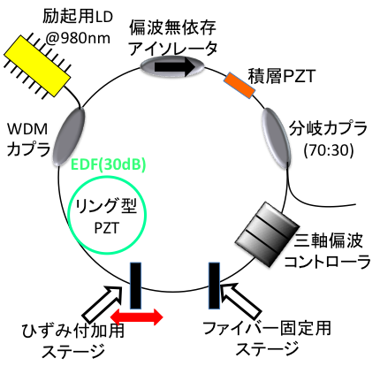
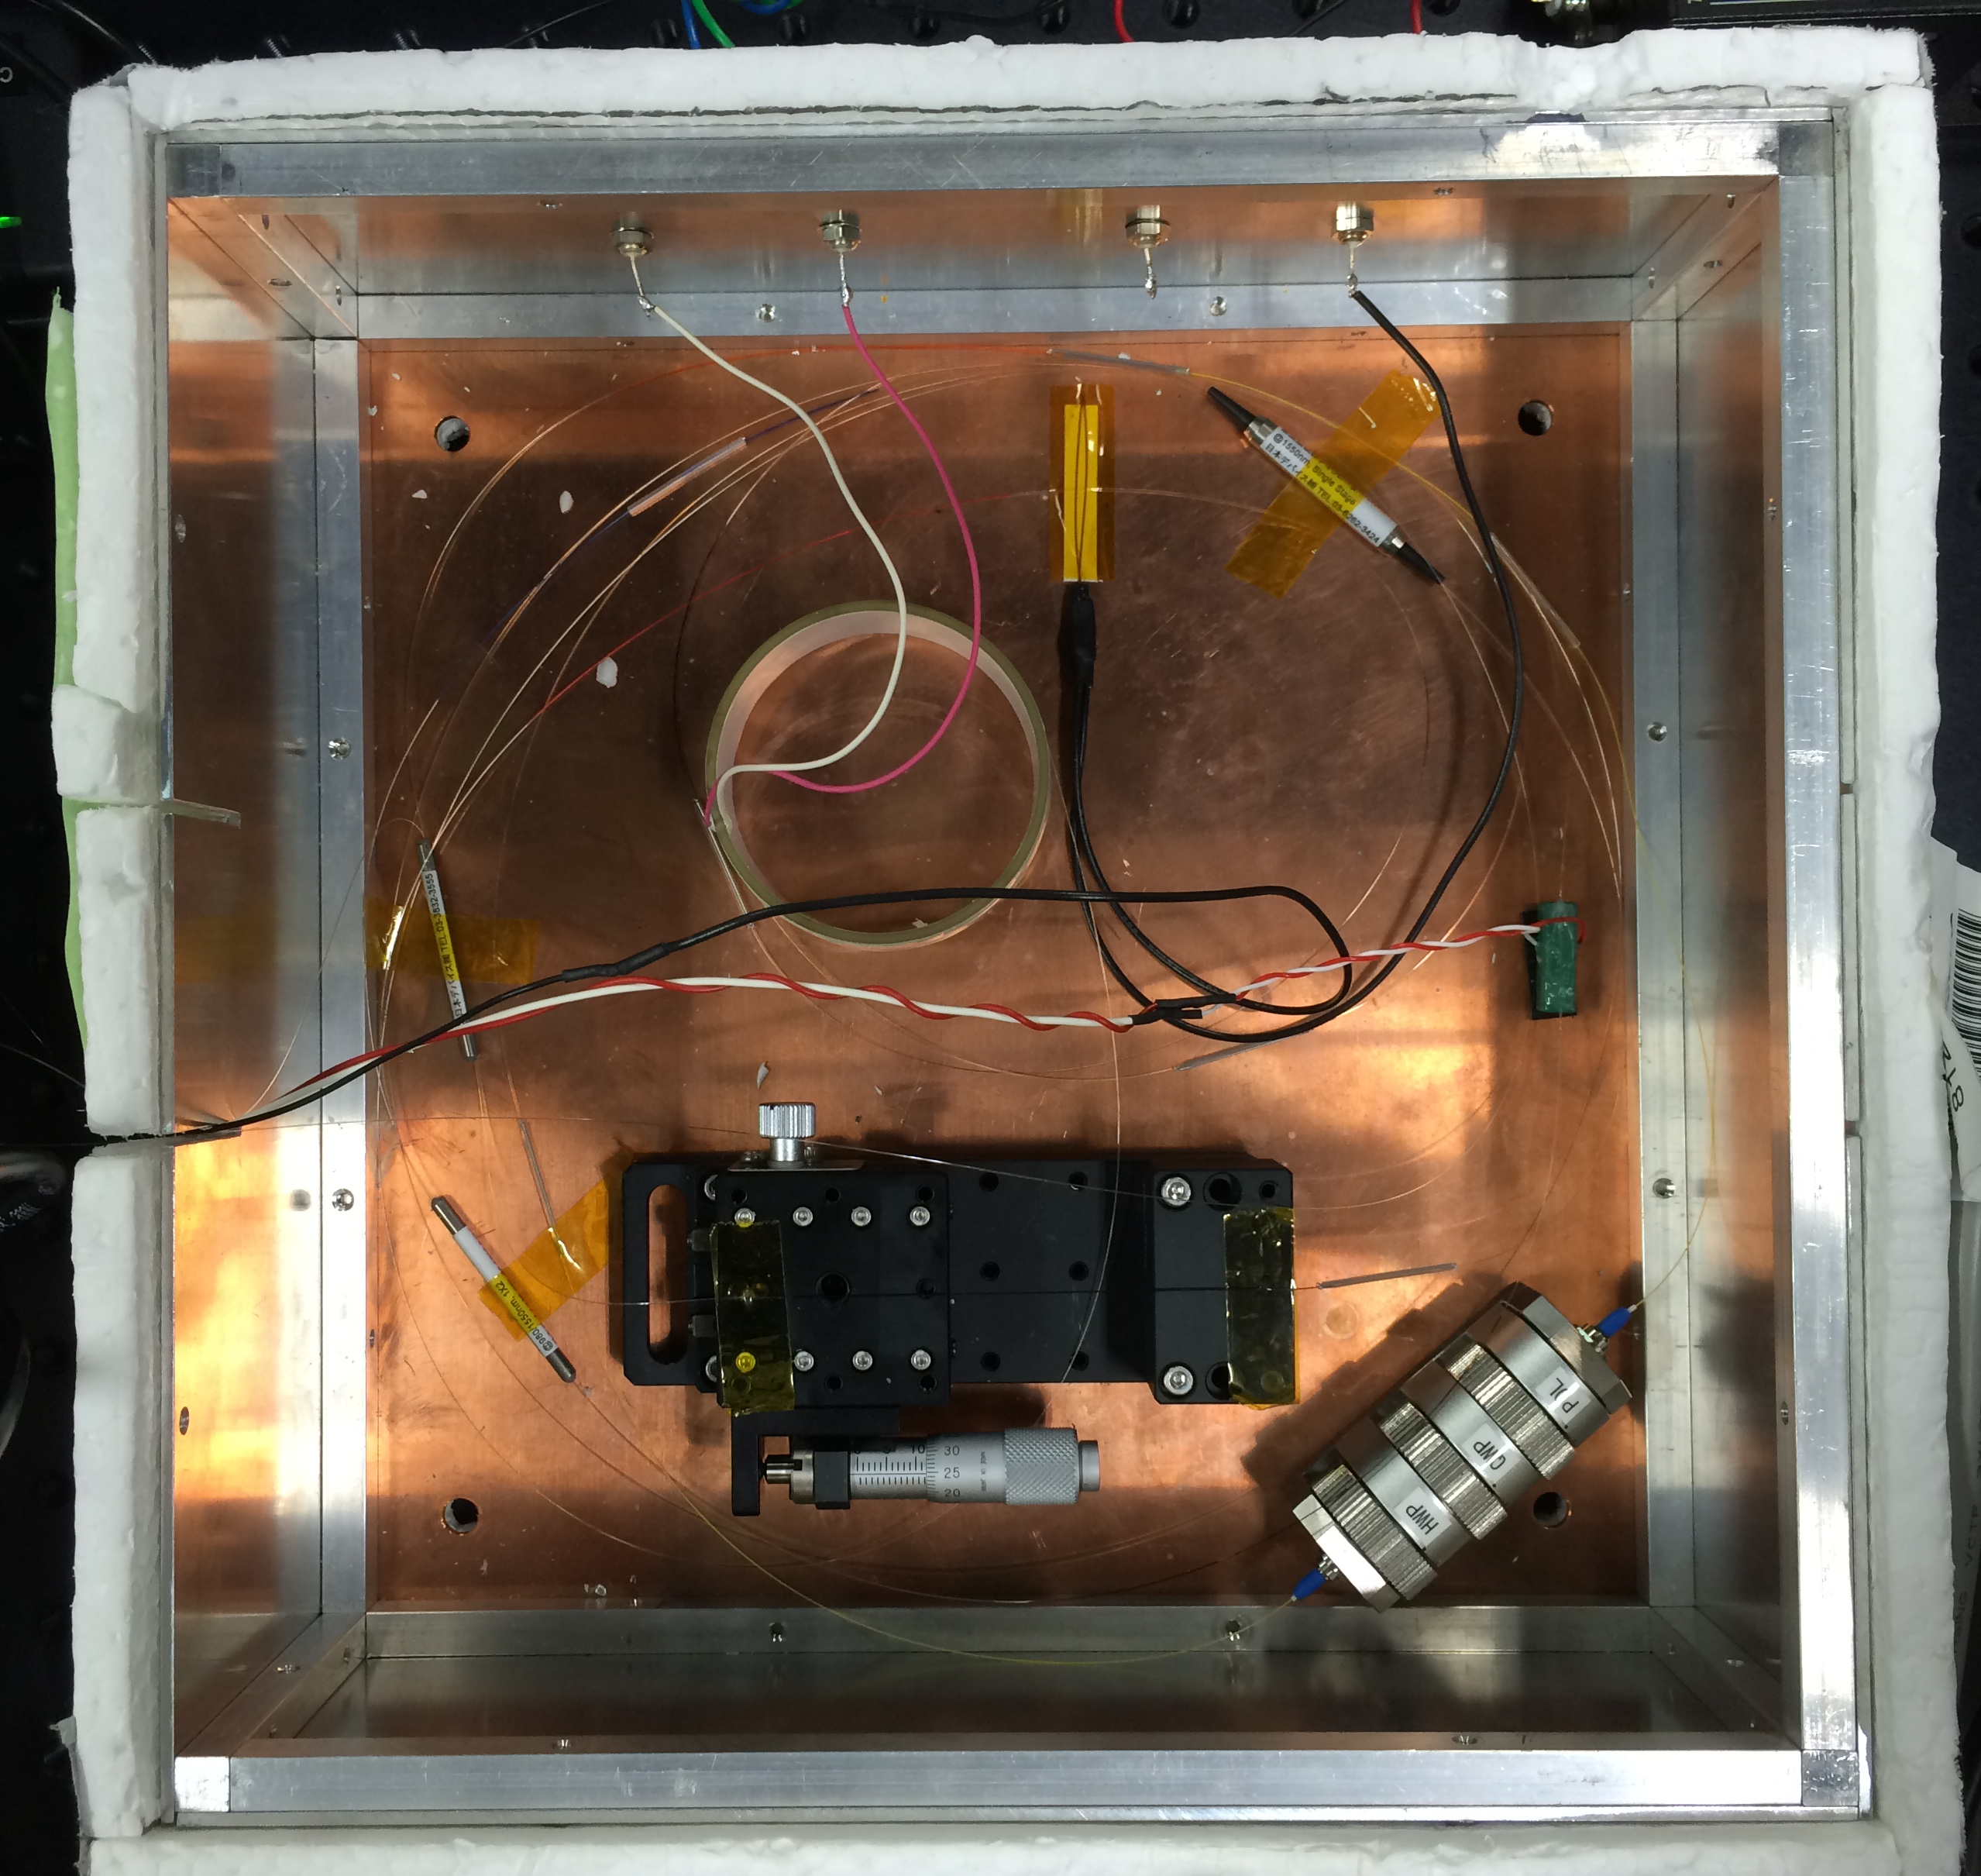
歪みセンシング光コム
（モード同期Erファイバーレーザー共振器）
制御用PZT
動的ひずみ負荷用
積層PZT
静的歪み負荷用機械ステージ

Slide 49
分光コム・エリプソメトリー
回転検光子
デュアル光コム分光
（偏光計測@方位-45°
&分光計測）
偏光子
（方位：45°）
サンプル
振幅と位相の同時計測
☞複素屈折率の直接算出
☞偏光子の回転不要
☞実時間測定
高分解能測定
☞モデルフィッティング精度の向上

Slide 50
画像コムと非線形ラマン分光の融合
ω₂
ω₁
分子指紋を究極の分光性能（高分解能、高確度、広帯域、実時間、高感度）で識別して画像化
Notes:
そこで、本研究では、ラマン分光で究極の分光性能を実現するために、マルチプレックスCARSとギャップレスデュアル光コム分光法を融合します。
まず、マルチプレックスCARSでは、広帯域光コムの高周波の狭帯域成分と低周波の広帯域成分をそれぞれw1光とw2光とすることにより、マルチプレックスCARSコムを生成します。
次に、マルチプレックスCARSコムとコム間隔がわずかに異なる局部発振器光コムを準備し、マルチヘテロダイン干渉を用いて、マルチプレックスCARSコムを光領域からRF領域に周波数ダウンスケーリングします。そしてその周波数スペクトルを高精度計測することにより、分子指紋を究極の分光性能で識別し、呼気診断に新展開を則すことを目指します。

Slide 51
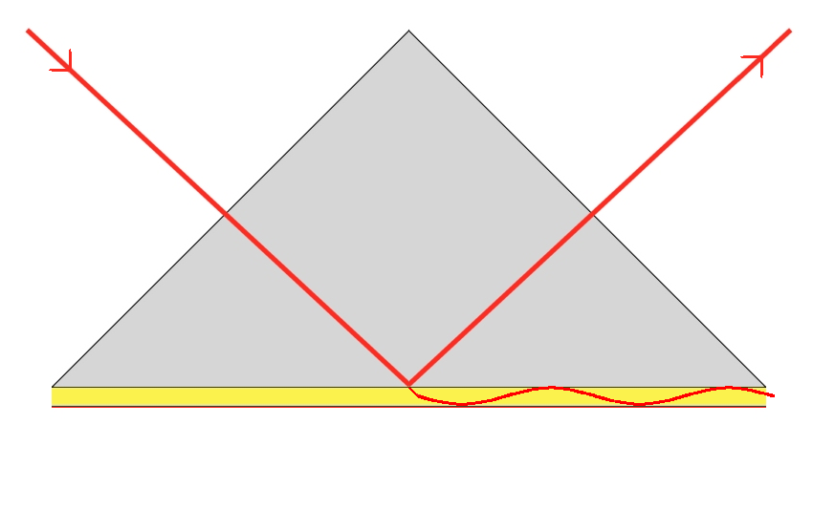
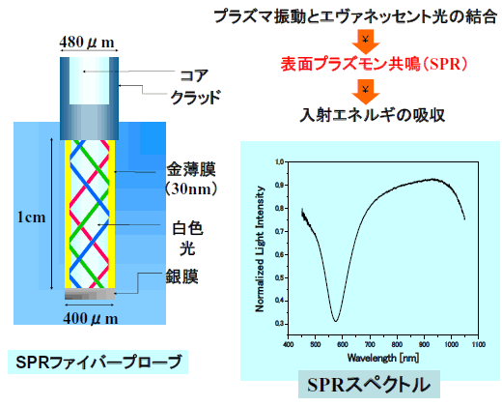
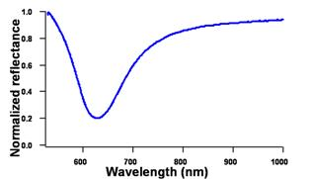
SPRセンシング
クレッチマン配置
モードシフト
f_{rep}変化＠共鳴波長？
コムモードシフト＠共鳴波長？
高分解能スペクトル＠デュアル光コム
複素SPRスペクトル（K-K変換なし）
レーザー波長の問題？
スペクトルモード
Notes:
表面プラズモン（時間展開）
時間・空間・周波数の
金属物性

Slide 52
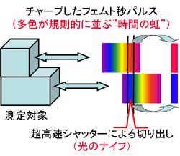
チャープ光の利用
時間-波長変換
線形チャープ
３次元形状計測＠美濃島さん
時間波形をｽﾍﾟｸﾄﾙ波形にｴﾝｺｰﾄﾞ
デュアル光コムで超高分解分光
シャッター時間：コムモード線幅
（パルス幅とは独立）
データ点数：コムモード総数
（数万チャネル）
深さ分解能の大幅な向上
画像コムと融合
究極の時間分解能（<1fs）が可能
（但し、かなり離散サンプリング）

Slide 54
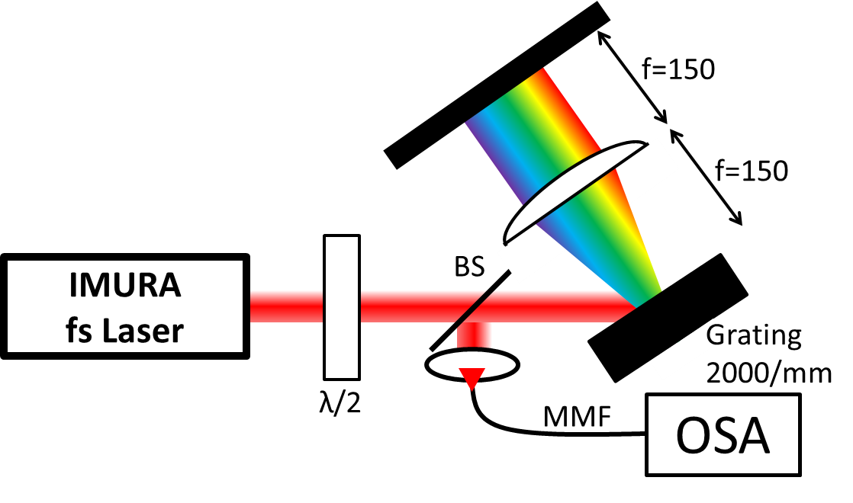
Optical setup for line imaging with OSA
Fourier plane
Sample : Test Target
(1951USAF negative)

Slide 55
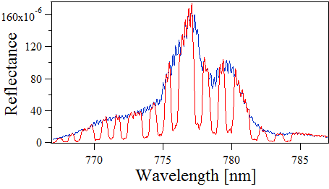
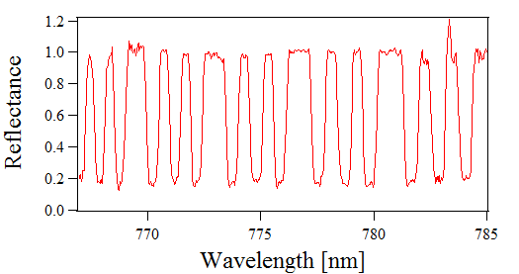
Results (2)

Slide 56
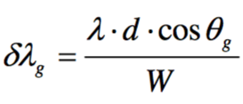
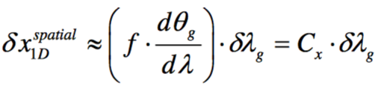
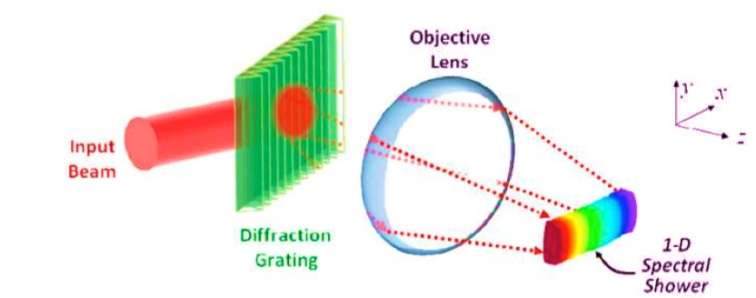
Spatial resolution in 1D spectral shower
Ref) Kevin K. Tsia et al., Opt. Express 18 , 10016 (2010).
λ：center wavelength
d: grating period
θ_{g}: diffracted angle
W: input beam waist
Spectral resolution δλ_{g}:
f：focal length of the objective lens
C_{x}: conversion factor (wavelength⇔space)
dθ_{g}/dλ = 1/dcos(θ_{g}): angular dispersion
Spatial resolution δx^{spatial} :
f = 16.6 mm, 1/d = 1200/mm , θ_{g} = 63°, Δλ = 10 nm, W = 8 mm, λ = 1550 nm
δx^{spatial} = 3.23 μm

Slide 57
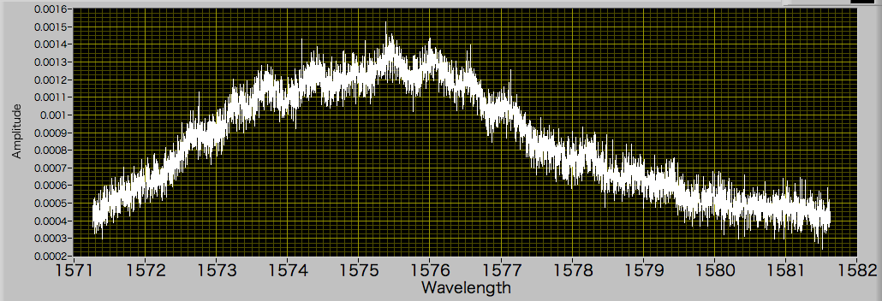
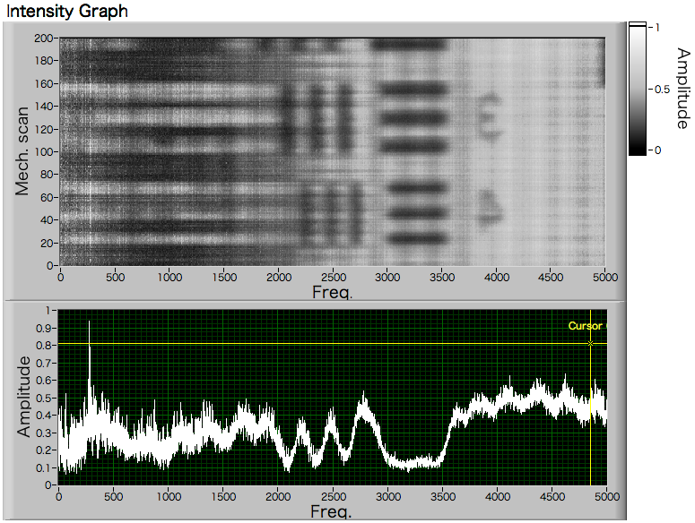

Field of View (FOV_{x})
Ref) Kevin K. Tsia et al., Opt. Express 18 , 10016 (2010).
f：focal length of the objective lens
C_{x}: conversion factor (wavelength⇔space)
Δλ: bandwidth
FOV_{x} Δx :
f = 16.6 mm, 1/d = 1200/mm , θ_{g} = 63°, Δλ = 10.4 nm
FOV_{x} : Δx = 456 μm
10.4 nm
USAF test target
unit: lp/mm
measurement value
FOV_{x} : Δx = 456 μm

Slide 58
Large FOV_{x} imaging
Focal length vs FOV_{x}
▶︎FOV_{x} can enlarge by changing focal length of lens
1/d = 1200/mm , θ_{g} = 63°, Δλ = 10.4 nm, W = 8 mm, λ = 1550 nm
Convex Lens
focal length
FOV_{x}
NA vs δy
FOV_{x} Δx :
f ∝ NA
f：focal length of the objective lens
C_{x}: conversion factor (wavelength⇔space)
Δλ: bandwidth
1/d = 1200/mm , θ_{g} = 63°, Δλ = 10.4 nm, W = 8 mm, λ = 1550 nm
δy increases as focal length increases

